Slide 1
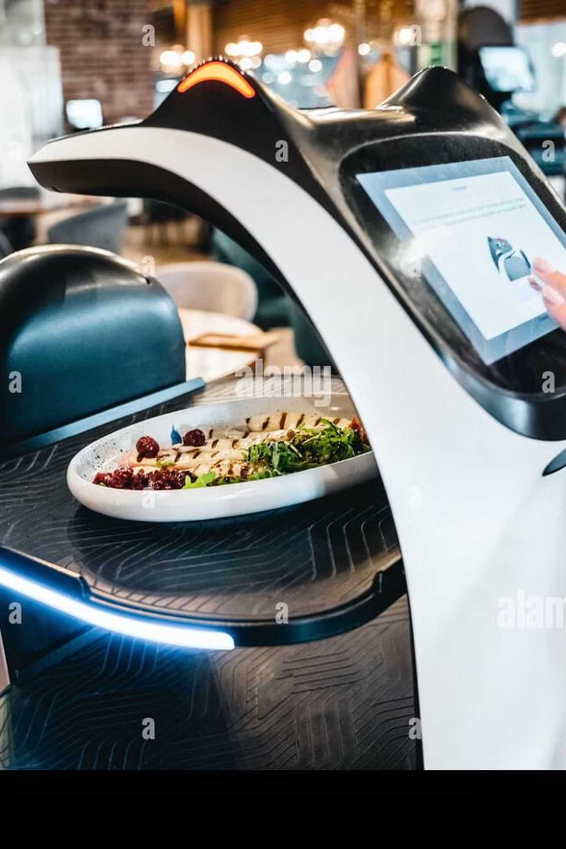
Robot Serveur de Restaurant
Conception d'un système automatisé pour la restauration moderne
Université Gamal Abdel Nasser de Conakry — Faculté Centre Informatique, Département NTIC

Slide 2
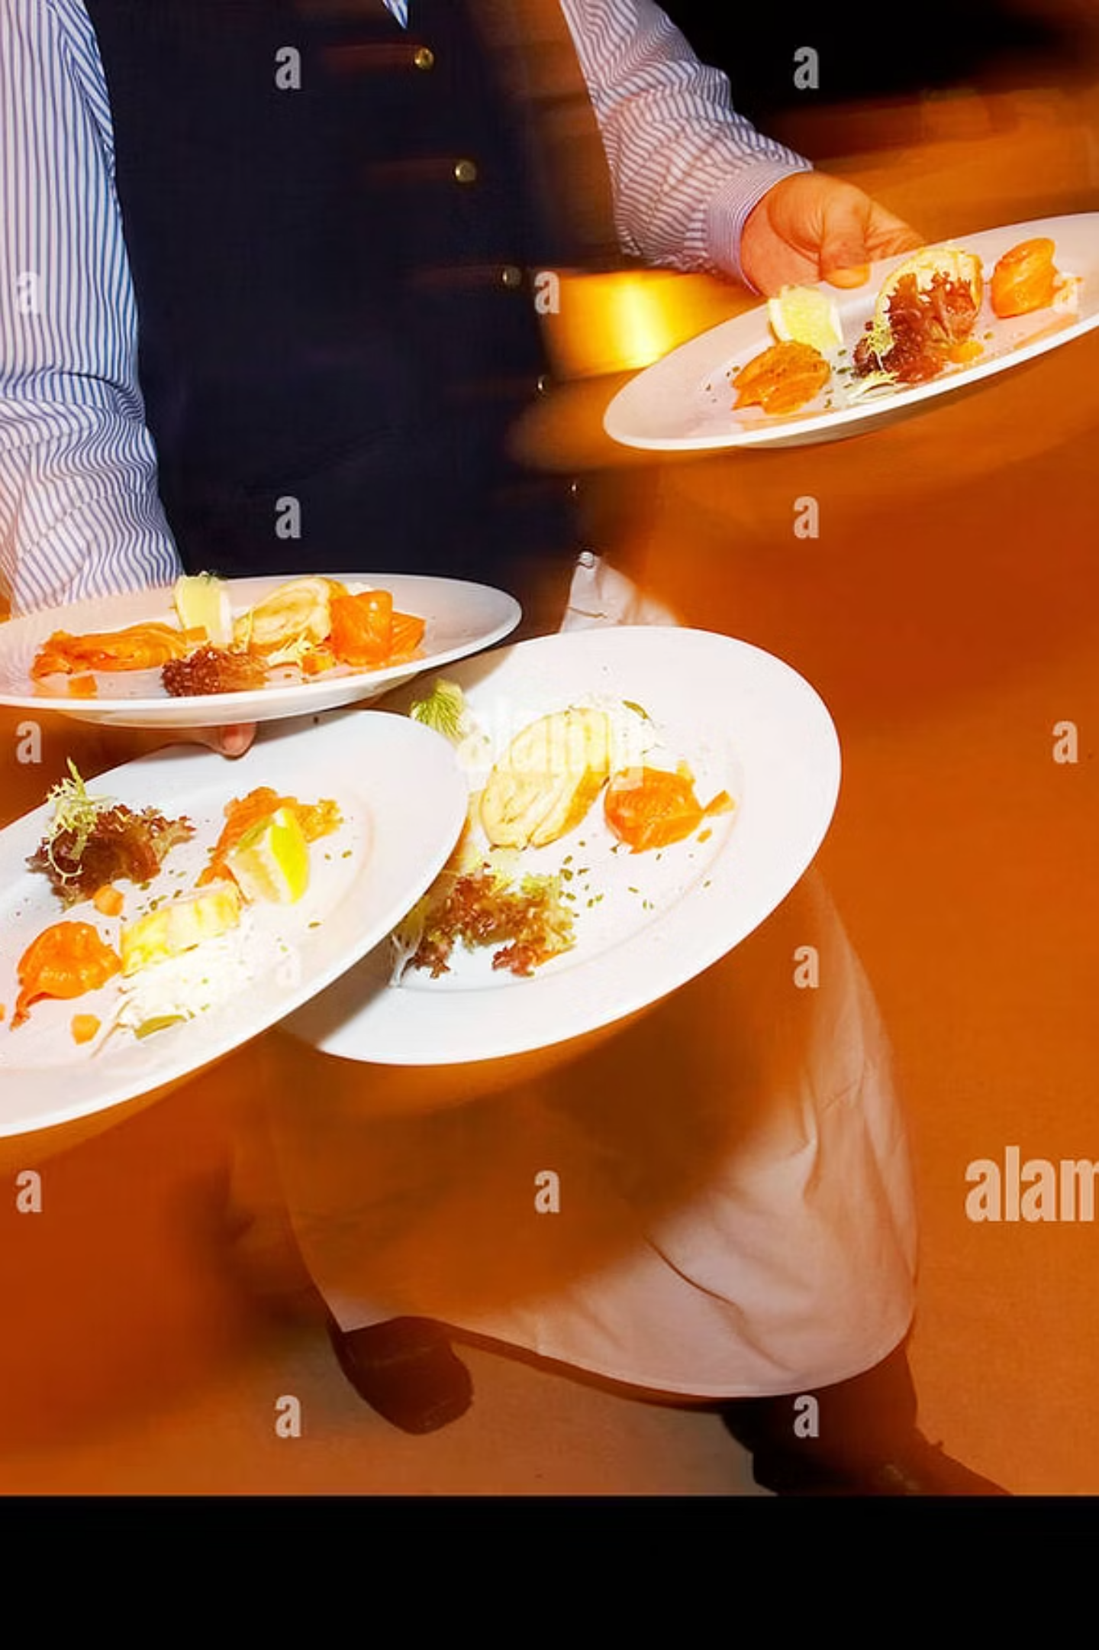
Contexte et Problématique
Transformation Numérique
Défis Actuels
Lenteur du service en heures de pointe
Charge physique excessive du personnel
Erreurs de livraison aux tables
Coûts salariaux élevés
La robotique de service transforme la restauration en automatisant le transport des plats et en améliorant l'expérience client.

Slide 3
Objectifs du Projet
01
02
Châssis Mobile
Communication Bluetooth
Concevoir un robot à 4 roues suivant une ligne noire au sol
Intégrer HC-08 BLE pour recevoir le numéro de table cible
03
04
Algorithme de Suivi
Sécurité
Programmer le comptage des tables par marqueurs transversaux
Implanter la détection d'obstacles avec HC-SR04
05
06
Retour Automatique
Application Mobile
Assurer le retour à la cuisine après chaque livraison
Développer l'interface de pilotage avec App Inventor

Slide 4




Architecture du Système
Communication
Traitement
HC-08 BLE reçoit commandes
Arduino Uno machine à états
Perception
Action
IR + ultrason détectent
Moteurs DC déplacent
Machine à États
Alimentation
5 états : ATTENTE, EN_ROUTE, LIVRAISON, RETOUR, OBSTACLE_STOP
Batterie 7.4V à 12V, 2-4 heures d'autonomie

Slide 5
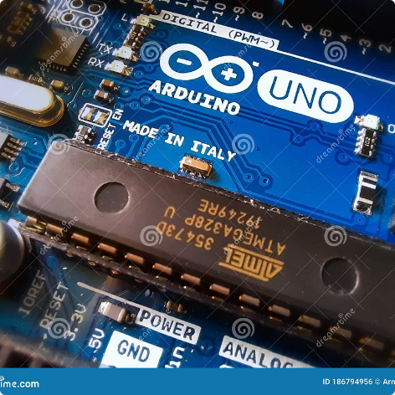
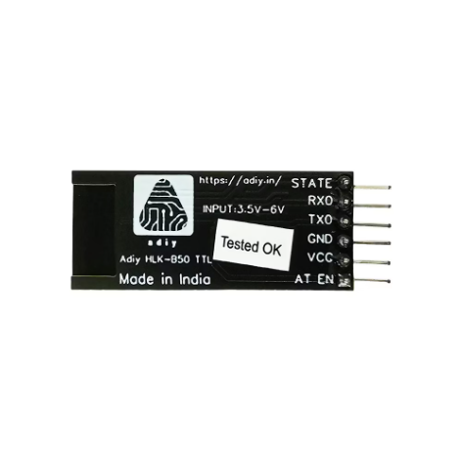
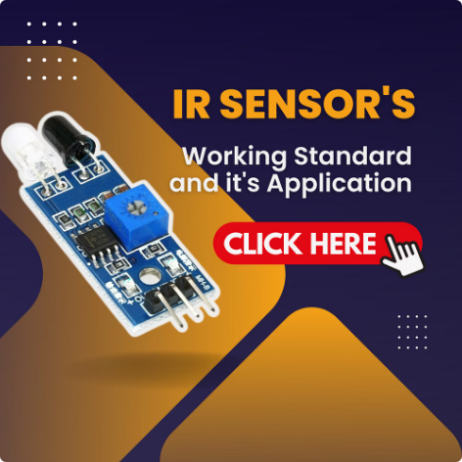
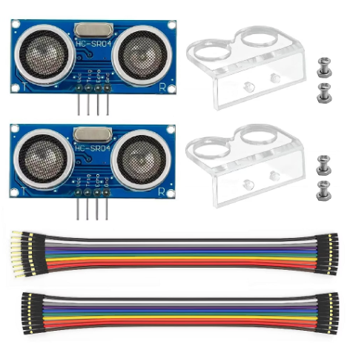
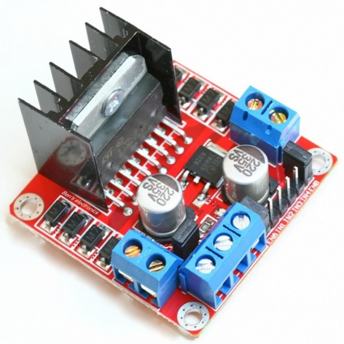
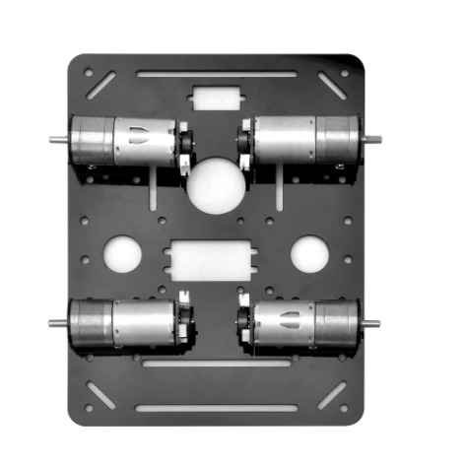
Composants Matériels
Arduino Uno
HC-08 BLE
Capteur IR 3 Voies
HC-SR04
ATmega328P à 16 MHz, 32 Ko Flash, 2 Ko RAM
Bluetooth Low Energy, 115200 baud, portée 10 m
Suivi de ligne avec 3 capteurs calibrables
Portée 2-400 cm, précision 3 mm, seuil 20 cm
Driver L298N
Kit AD118
Contrôle 4 moteurs DC avec PWM
Châssis 4 roues avec moteurs intégrés

Slide 6
Algorithme de Suivi de Ligne
Centré (010)
Gauche (110)
Avancer tout droit
Corriger à gauche
Très Gauche (100)
Droite (011)
Virage fort gauche
Corriger à droite
Très Droite (001)
Marque (111)
Virage fort droite
Incrémenter compteur
Le robot lit les 3 capteurs IR en continu et ajuste sa trajectoire plusieurs fois par seconde pour suivre la ligne noire de 2-3 cm.

Slide 7
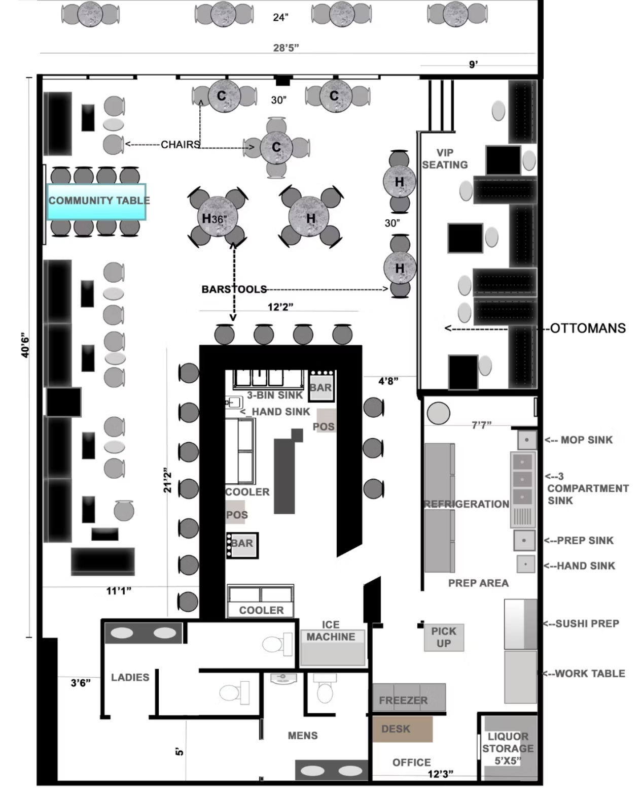
Commande et Navigation
Communication Bluetooth
Commande
Effet
1-9
Numéro de table
O
Confirmation récupération
S
Arrêt urgence
G
Reprise après obstacle
Scénario de Livraison
Opérateur envoie numéro de table
Robot suit la ligne en comptant
Arrivée à la table cible
Attente confirmation ou timeout 10s
Rotation 180° et retour cuisine

Slide 8
Tests et Résultats
Communication BLE
Moteurs
Validation de la transmission bidirectionnelle dans un rayon de 8-10 m
Test de chaque direction confirmant le contrôle précis des 4 moteurs DC
Suivi de Ligne
Obstacles
Parcours stable sur 2 m avec virages sans perte de la ligne
Détection fiable à moins de 20 cm avec arrêt immédiat
Comptage Tables
Scénario Complet
Arrêt précis aux marqueurs transversaux avec détection double cuisine
Cycle aller-livraison-retour fonctionnel sans incident

Slide 9

Améliorations Possibles
Écran LCD/OLED
Navigation IA
Affichage en temps réel de l'état, table cible, batterie et distance
Caméra + SLAM pour navigation libre sans lignes, nécessitant ESP32 ou Raspberry Pi
Application Avancée
Reconnaissance Vocale
Flutter/React Native avec plan interactif, suivi temps réel, historique et gestion multi-robots
Module DFPlayer Mini pour annonces vocales des livraisons aux clients

Slide 10
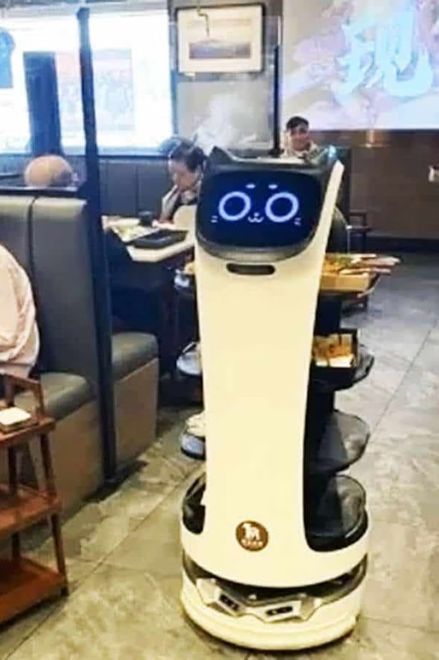

Conclusion
Réalisations
Perspectives
Prototype fonctionnel basé sur le kit KUONGSHUN AD118 avec Arduino Uno, 4 moteurs DC, capteurs IR et ultrason, et module HC-08 BLE.
Démonstration de la faisabilité d'un robot d'assistance en restauration avec des composants accessibles.
Potentiel de modernisation des restaurants en Guinée et en Afrique de l'Ouest.
Programme C/C++ structuré autour d'une machine à états à 5 états gérant le cycle complet de commande, suivi, livraison et retour.
Projet réalisé par le groupe Afrobots — Licence 3 NTIC, Université Gamal Abdel Nasser de Conakry, Année académique 2025-2026

